Slide 1




ỦY BAN NHÂN DÂN QUẬN LONG BIÊN
TRƯỜNG TIỂU HỌC ĐÔ THỊ VIỆT HƯNG
BÀI GIẢNG ĐIỆN TỬ
KHỐI 3
MÔN: TIẾNG VIỆT

Slide 2


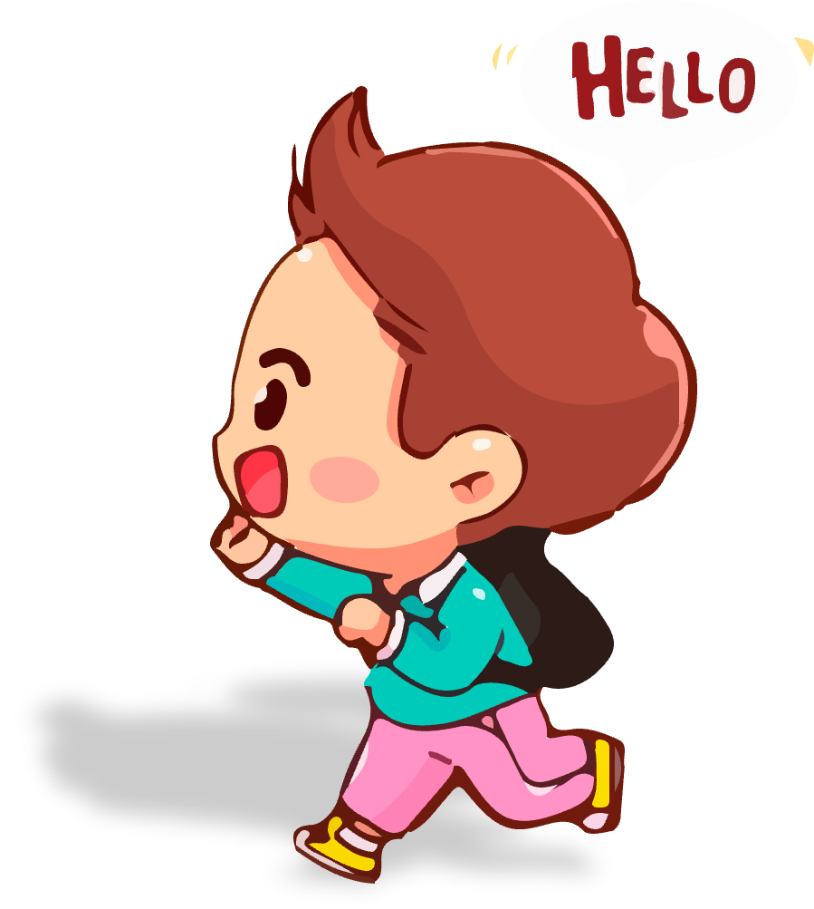

4
Kể chuyện: Con đã lớn thật rồi!

Slide 3


Slide 4
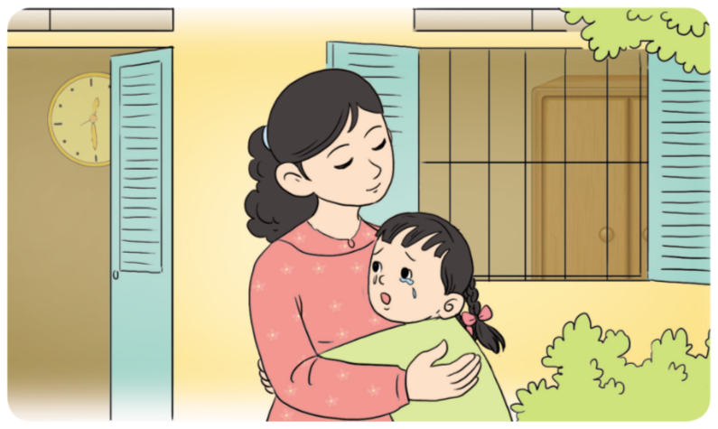
Bức tranh này ở câu chuyện nào chúng mình đã học?
Trong câu chuyện có những ai?

Slide 5


Slide 6
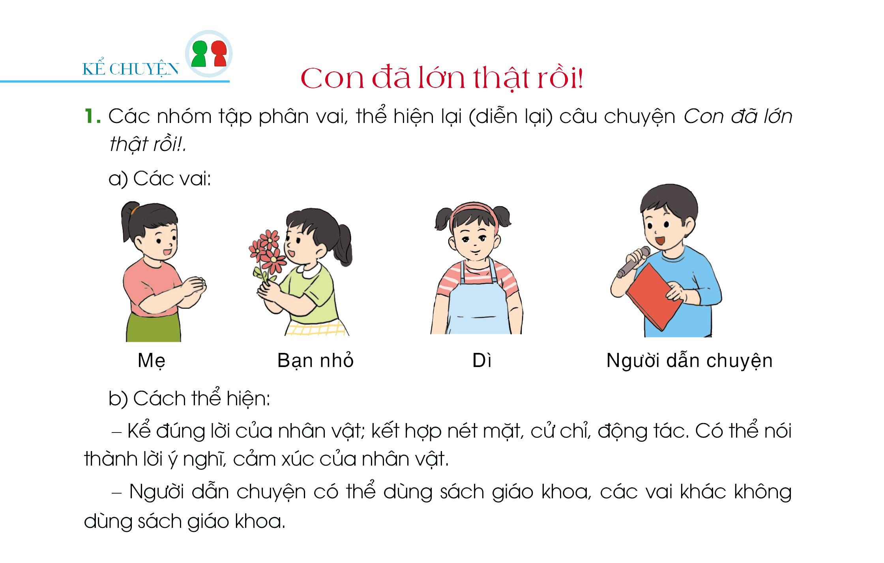
1. Các nhóm tập phân vai, thể hiện lại (diễn lại) câu chuyện Con đã lớn thật rồi!
a) Phân vai:
- Câu chuyện có bao nhiêu nhân vật? Đó là những nhân vật nào?
- Người dẫn chuyện có nhiệm vụ gì trong câu chuyện?
- Người mẹ là một người như thế nào?
- Người dì đã nói gì mà bạn nhỏ đã quay về xin lỗi mẹ?
- Bạn nhỏ là một cô bé như thế nào?
Người dẫn chuyện

Slide 7


Slide 8


Slide 9

b) Cách thể hiện:
Kể đúng lời của nhân vật; kết hợp nét mặt, cử chỉ, động tác. Có thể nói thành lời ý nghĩ, cảm xúc của nhân vật.
Người dẫn chuyện có thể dùng sách giáo khoa, các vai khác không dùng sách giáo khoa.

Slide 10


2. Các nhóm thể hiện lại câu chuyện trước lớp.
Các nhóm
thể hiện

Slide 11


Slide 12



